Slide 1
Enabling High-Quality Untethered Virtual Reality
MIT NSDI 2017
Notes:
此页可以删除

Slide 2
让高质量无约束的虚拟现实成为可能
MIT NSDI 2017
Notes:
此页可以删除

Slide 3
确保打VR游戏的网速够高够稳定
MIT NSDI 2017
Notes:
此页可以删除

Slide 4
提高VR游戏体验感
石望华
2021年3月23日

Slide 5
发现问题
你是否遇到过
打游戏时网络卡顿导致输了
而无可奈何、被队友批评的尴尬？

Slide 6
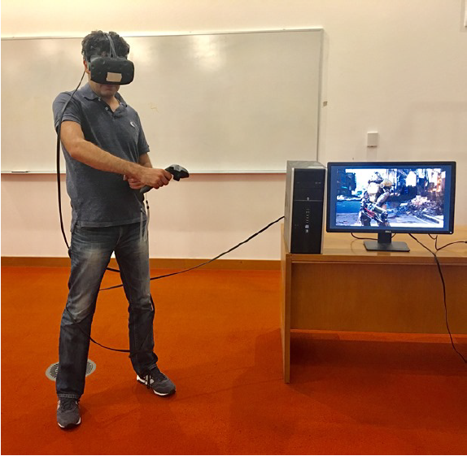
发现问题
容易缠绕物体
容易被HDMI线绊倒
移动空间有限
降低舒适度

Slide 7
寻找原因
没无线通信方便
4G信号不好？（带宽不够高）
WIFI断了？（网络不稳定）

Slide 8
我们的需求
无线通信
带宽：multiple Gbps
“保真”：Signal Noise Ratio (SNR, 信噪功率比）> 20 dB（底线）
帧率：10ms/frame
全双工 Full Duplex
稳定可靠（non-elastic，不能时断时继，“没有任何妥协退让余地”）

Slide 9
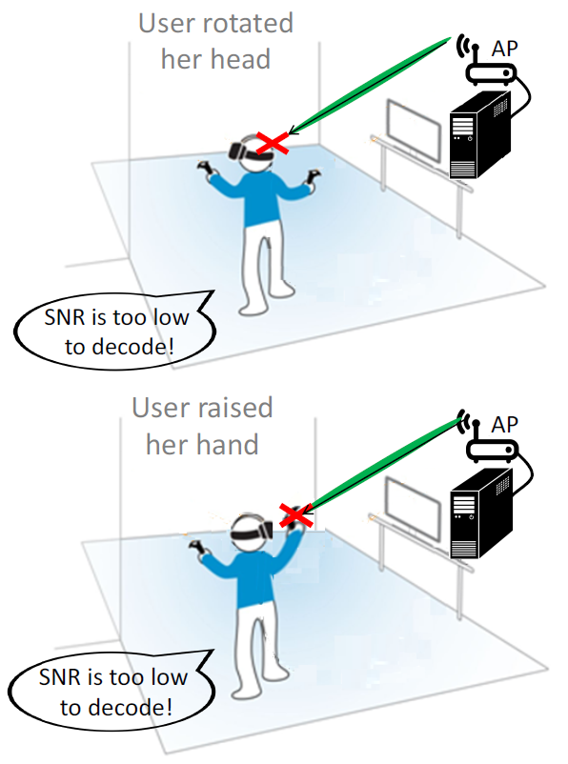


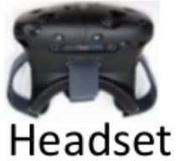
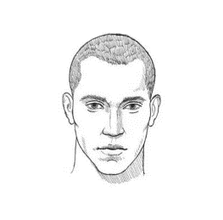

现有方案：mmWave 毫米波
优点：
无线
速率够高
SNR够高
缺点：
Blockage:
被手、头、路人阻挡信道
Mobility:
玩家一直动，天线对不齐
波长小，对齐要好几秒
无线AP（Access Point）
发送天线
接收天线
旁边经过的人的body
Notes:
对齐要扫描所有空间方向的组合
愚公移山还是左右逢源？

Slide 10
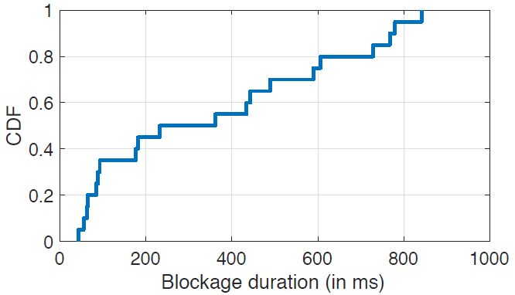
实验一：阻挡时长实验
5m*5m 带家具房间；
玩5分钟VR，获取耳机、AP、玩家手上的两个控制器的位置，确定耳机到AP的空间直线方程，检测手与直线交叉次数和时长；
结果：阻挡20次，平均每次持续245ms>>10ms。
结论：阻挡频繁又持久。
Notes:
20次上升，每次升0.05 20分之一
CDF 累计分布函数

Slide 11
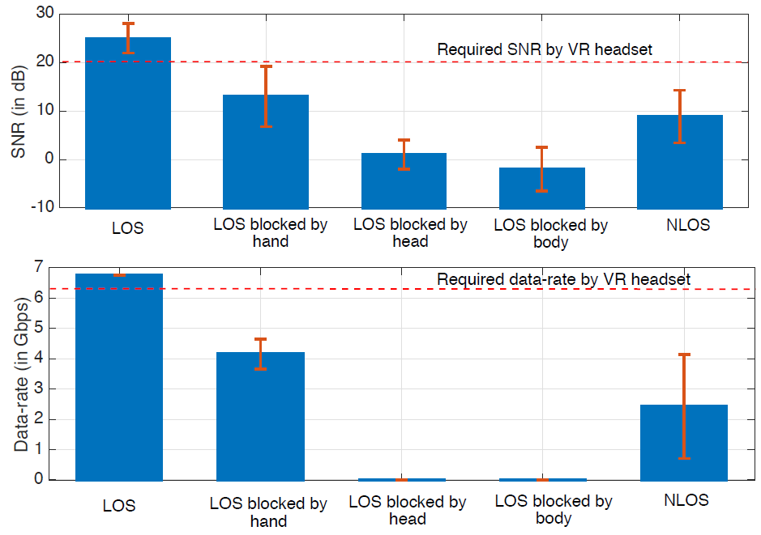
实验二：阻挡类别实验
LOS: line of sight 天线瞄准视线方向通信
NLOS: 以1度为单位，遍历 all 非视线方向所有天线组合，找最佳点（现在的毫米波就是这么做的！）
衰减 attenuation
散射 scatter
路程 distance
耗时 Time consuming
结论：“愚公移山、左右逢源”不可行。
Notes:
为什么NLOS也有这么高呢？墙壁反射！但是墙不是很好的反射材料，不能达到我们的底线。

Slide 12
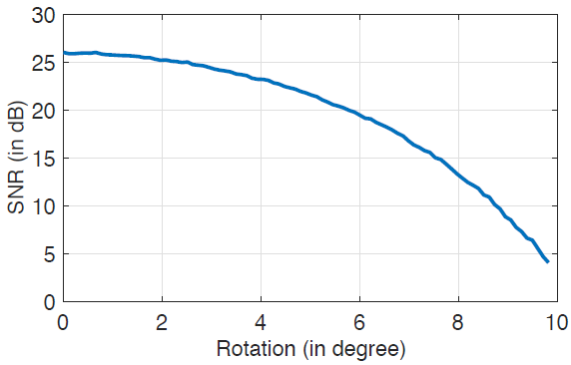
实验三：对齐实验
无阻挡，扫描全空间找到最优对齐点（初始位置）
转动耳机的接收天线，造成偏移，破坏对齐
注：钟表上2分钟的夹角对应12°
结论：天线稍微偏移一点这游戏就没戏了。
Notes:
2°的时候下降很少（后面实验六会用到这个结论）

Slide 13
Related work
路在何方？
Occulus Rift (HDMI)
HTC Vive (HDMI)
WorldViz (HDMI)
Gear VR (随动而糊）
Optoma, SiBeam, Google (保密)
Sulon (大重)
LG, Samsung – WHDI (static link)
狗急跳墙？
Zotac (背着一台电脑)
文献48：Mirror on the Ceiling (给天花板装些金属材料)
把耳机当做刺猬，装很多天线，全方位无死角接收信号（最好也就前面的NLOS）
布置更多AP，保证LOS通畅无阻挡，但AP与PC要有线连接，增加成本和复杂性
Notes:
Gear VR给耳机装一个smart phone
Sulon 给耳机装集成电脑
WorldViz 无线wide-area tracking 系统

Slide 14
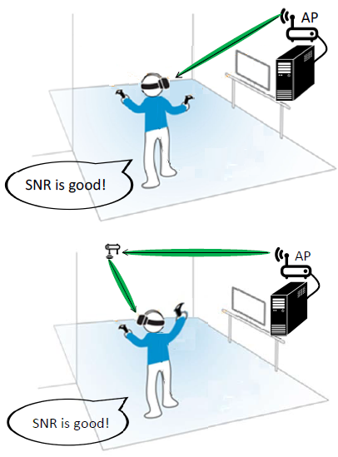
暗藏玄机：找clue
文献48：Mirror on the Ceiling (给天花板装些金属材料)
把耳机当做刺猬，装很多天线，全方位无死角接收信号（最好也就前面的NLOS）
LOS
NLOS: 以1度为单位，遍历 all 非视线方向所有天线组合，找最佳点（现在的毫米波就是这么做的！）
衰减
散射
路程
耗时
放大信号 amplifier
NLOS
确定天线方向，反射(天线旋转很快)
两种路径
利用已有VR历史轨迹RF定位数据确定天线方向，避免全空间扫描所有方向组合
Notes:
没阻挡，走LOS
阻挡，走NLOS
移动时，天线根据历史定位数据保持对着人头上的耳机的接受天线

Slide 15
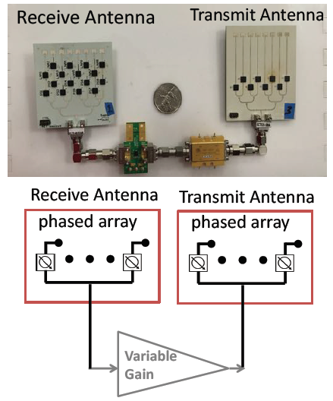
一个未曾设想的mirror
反射：入射角和反射角不需要相等！
可以考虑在房间装多个mirrors，阻挡时耳机优先选择最近的mirror
天线旋转时间是微秒级！

Slide 16
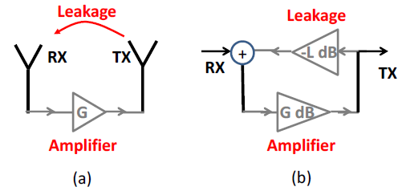
新的问题：抓主要矛盾
矛盾一：放大 VS “缩小”
“缩小”：自己发射端发出去的信号直接被自己接收端收到, 缩小倍数越大泄露信息越少，效果越好
放大倍数大于缩小倍数时形成正反馈，泄露的信息会越来越大
放大倍数<缩小倍数
G-L<0
思路：求出缩小倍数 L
矛盾二：天线对齐的精准 VS 确定方向的耗时
AP与mirror的对齐（静态）
Mirror与耳机的对齐（动态）
耳机与AP的对齐（动态）
怎么发现阻挡？怎么确定走哪条路？

Slide 17
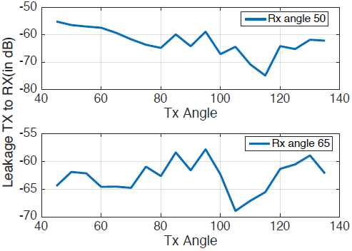
实验四：泄露实验
Mirror的天线要朝着耳机的方向
选择不同的发送、接受角度发射，记录自己收到了多少信息
结论：缩小倍数L不固定,取值范围有20dB！
需要一个算法动态确定放大倍数！
Notes:
绝对值越大越往下表示泄露越多、缩小倍数L越大
90度左右收到的比较少
斜着发射收到比较多
符合直观感觉

Slide 18
Adaptive Algorithm
Naïve Algorithm：Mirror实时地测量泄露信息，确定放大倍数。
需要额外的硬件编码解码（数字收发信道），镜子变得不再单纯
先验知识：放大器达到饱和模式(放大=缩小)时电流消耗会突增。
Automatic Gain Control Algorithm：类比TCP，放大倍数初始化为最小值，一步步递增放大倍数，测量电流大小，检测到电流突增时再降低放大倍数 (back off)。

Slide 19
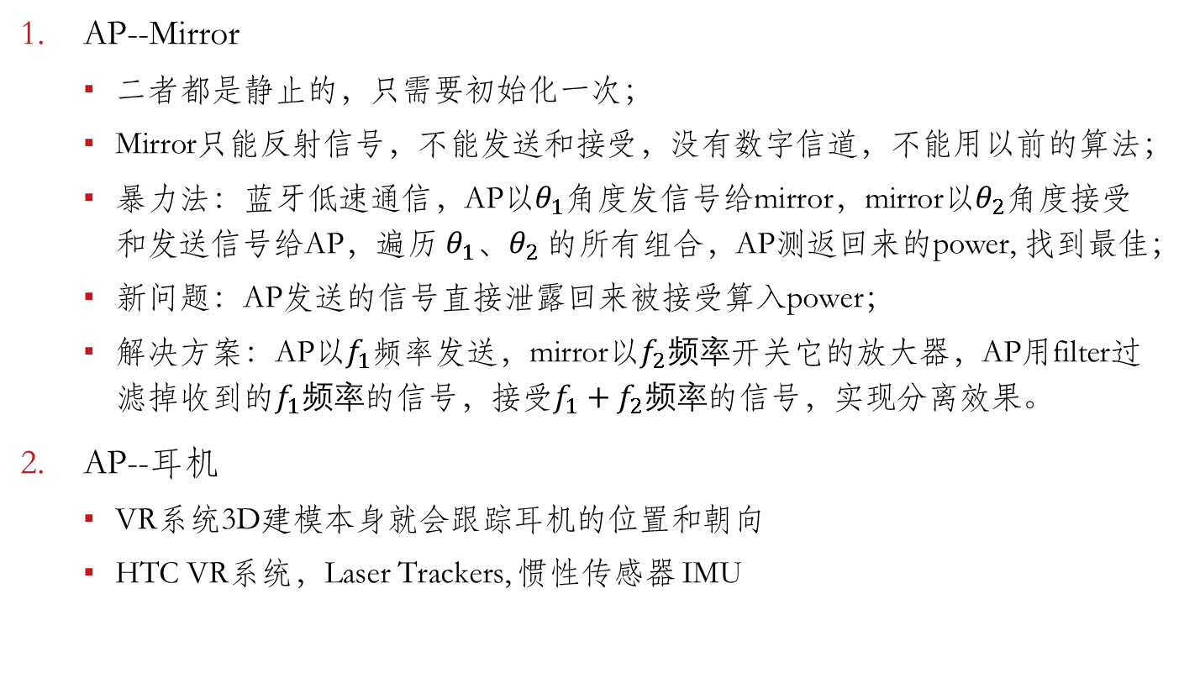
Beam Alignment
AP--Mirror
二者都是静止的，只需要初始化一次；
Mirror只能反射信号，不能发送和接受，没有数字信道，不能用以前的算法；
暴力法：蓝牙低速通信，AP以$θ_{1}$角度发信号给mirror，mirror以$θ_{2}$角度接受和发送信号给AP，遍历$θ_{1}、θ_{2}$的所有组合，AP测返回来的power, 找到最佳；
新问题：AP发送的信号直接泄露回来被接受算入power；
解决方案：AP以$f_{1}$频率发送，mirror以$f_{2}频率$开关它的放大器，AP用filter过滤掉收到的$f_{1}频率$的信号，接受$f_{1}+f_{2}频率$的信号，实现分离效果。
AP--耳机
VR系统3D建模本身就会跟踪耳机的位置和朝向
HTC VR系统，Laser Trackers, 惯性传感器 IMU

Slide 20
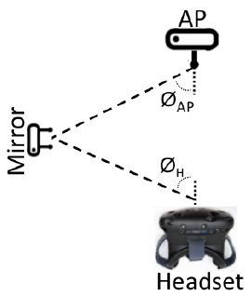

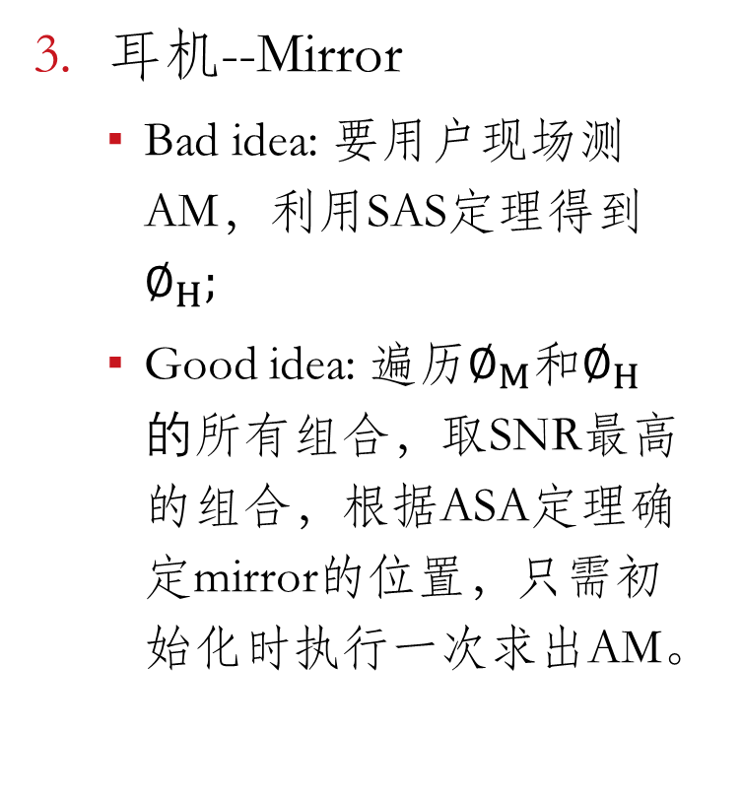
Beam Alignment
耳机--Mirror
Bad idea: 要用户现场测AM，利用SAS定理得到$∅_{H};$
Good idea: 遍历$∅_{M}$和$∅_{H}的$所有组合，取SNR最高的组合，根据ASA定理确定mirror的位置，只需初始化时执行一次求出AM。
AM
$$∅_{M}$$
AH已知
Notes:
用户可能测不准，有误差
最后根据SAS确定角M和角H

Slide 21
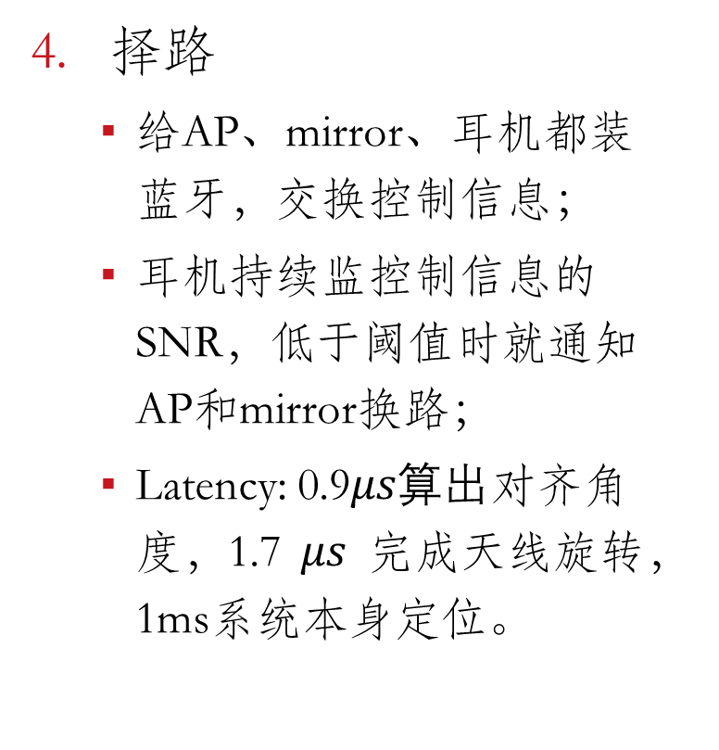
Beam Alignment
择路
给AP、mirror、耳机都装蓝牙，交换控制信息；
耳机持续监控制信息的SNR，低于阈值时就通知AP和mirror换路；
Latency: 0.9$μs算出$对齐角度，1.7$μs$完成天线旋转，1ms系统本身定位。
AM
$$∅_{M}$$
AH已知

Slide 22
Hardware
Phased array antennas
Variable gain amplifier
Hittite HMC-C020 PA
Quinstar QLW-2440 LNA
Hittite HMC712LP3C 压控衰减器
Hittite HMC-933 analog phase shifters (旋转天线)
Arduino Due micro-controller
Analog Devices DACs
Texas Instruments INA169直流电传感器
mmWave receiver、AP 24GHz
PC: Intel i7, 16GB RAM, GeForce GTX 970 显卡（HTC VIVE VR）

Slide 23
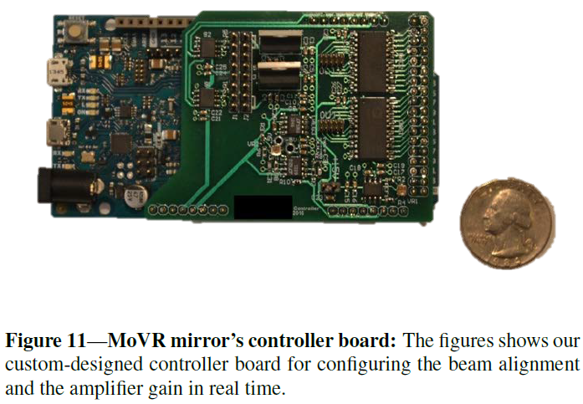
Hardware
Arduino Due micro-controller
Analog Devices DACs
Texas Instruments INA169直流电传感器

Slide 24
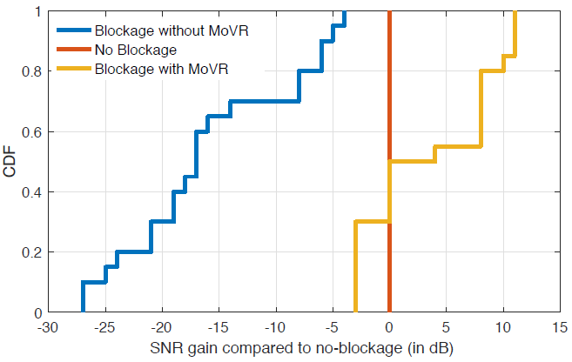
实验五：MoVR阻挡性能实验
对三个场景分别执行20次测量SNR：
无阻挡（基准，视线方向通信）
有阻挡无MoVR（遍历全空间选最佳）
有阻挡有MoVR
无MoVR：-27dB/-17dB
有MoVR：-3dB/9.721dB(我算的)
结论：即使是在阻挡情况下MoVR的“保真”性能也比不阻挡时的视线方向通信要好 (放大作用)。
Notes:
镜子放在AP的相邻墙面，发送OFDM正交频分复用符号组成的数据包
20个耳机的随机位置和朝向
最差情况/平均情况
有-3dB低于基准是因为那时AP和耳机距离很小，mirror作用有限，而且有阻挡
用MoVR的最坏情况比不用MoVR的最好情况都要好

Slide 25
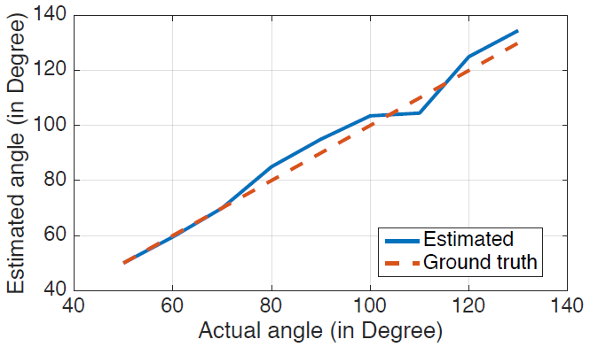
实验六：AP-Mirror静态对齐准确度实验
重复100次，每次改变Mirror的位置和朝向，比较MoVR算出的角度和用Bosch GLM50 laser 手测出来的真值(几毫米误差)。
结论：MoVR估算的角度与真实值相差小于2°（光束的宽度有10°）。
Notes:
图中明显不止相差2°
可参照实验3.

Slide 26
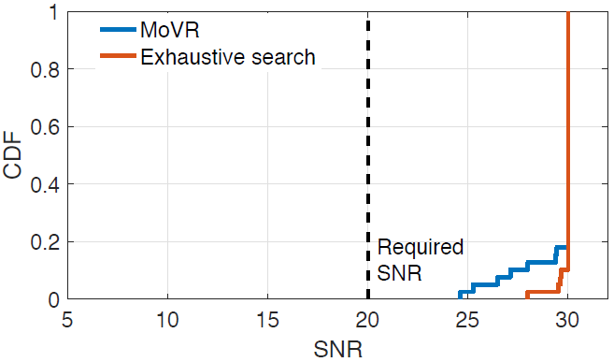
实验七：耳机端动态对齐性能实验
重复40次，每次改变耳机的位置和朝向，比较MoVR的SNR和用暴力穷举 (AP、mirror、耳机三个角度所有组合) 搜索出来的最佳值。
最坏会少4dB，但仍大于20dB的底线。
结论：80%的情况下MoVR的性能是optimal 。
Notes:
大于0.2时两线重合了

Slide 27
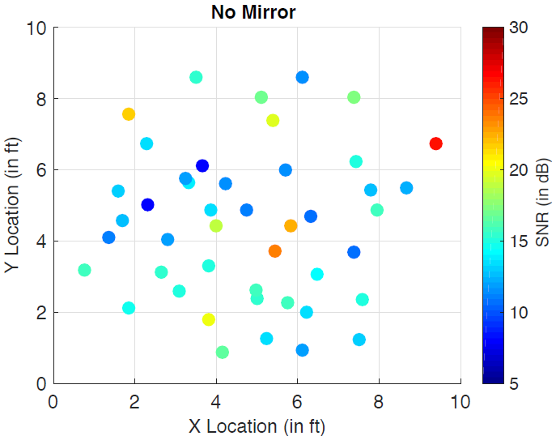
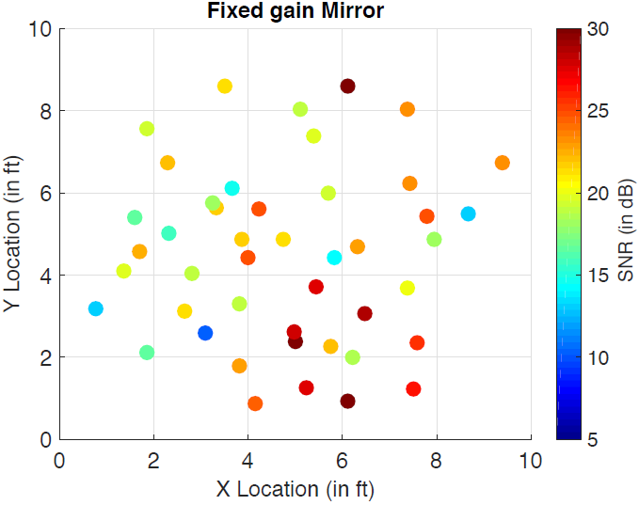
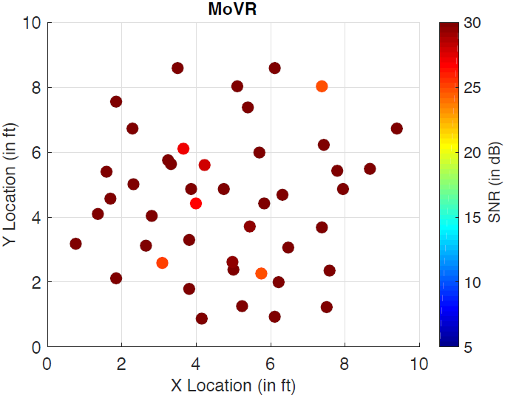
实验八：系统整体性能实验
重复40次，每次改变耳机的位置和朝向，用手阻挡
场景1：没mirror，遍历AP和耳机所有角度组合，取最佳
场景2：用mirror，固定放大倍数
场景3：MoVR
结论：Best in any case !
Notes:
颜色越深代表SNR越高！

Slide 28
MoVR mirror 优点
稳定可靠：解决阻挡信道、移动对齐问题
带宽：multiple Gbps
“保真”：Signal Noise Ratio (SNR, 信噪功率比）> 20 dB
满足帧率 10ms/frame
全双工
无线通信、无编码解码、无数字收发信道及相关硬件（DAC、ADC、mixer）
便宜、结构简单

Slide 29
点评
本文虽然是MIT的，但更像一篇科普文，没有复杂的理论、公式推导、实现细节，适合本科或高中生阅读；
设计实验的角度、思路值得学习；
CDF图值得参考借鉴。

Slide 30
谢谢倾听！

